Slide 1
Mrežna klijent – poslužitelj infrastruktura
Notes:
Cilj ove prezentacije je upoznati se, ukratko, sa poviješću nastanka interneta kakvog danas poznajemo, računalnim mrežama, njihovoj infrastrukturi i najvažnijim pojmovima vezanim za njih.

Slide 2
Uvod
1960-te → ideja – povezivanje svijeta; manje računalne mreže
1970-te → nastajanje sve više mreža – nepovezane
1990-te → „procvat” interneta
Notes:
Kroz povijest postojali su razni načini razmjene poruka, od golubova pismonoša, raznih signalnih poruka, telegrafa, pa sve do izuma telefona, koji je bio najvažnija svjetska komunikacijska mreža sve do nastanka Interneta.
Međutim, pojavom računala stvari se počinju mijenjati. Počinje se javljati potreba za razmjenu i dijeljene podataka, a samim time i povezivanja računala u jednu mrežu. Prve ideje u povezivanju računala javljaju se 1960-ih kada nastaju i prve manje računalne mreže. Kako teku godine tako nastaje sve više i više mreža koje rade samostalno – nepovezane su, te se počinje raditi na njihovu povezivanju.
Povezivanjem različitih mreža u jednu, zajedničku, mrežu nastaje Internet koji svoj procvat doživaljava ’90-ih godina. Dolazi do izuma World Wide Weba, računalnih preglednika, itd., te najvažnije – internet postaje dostupan svima.

Slide 3
Računalne mreže
računalna mreža = min. dva računala koja dijele neke resurse
povezani: žično ili bežično
mreža – razmjena informacija
prema veličini:
PAN
LAN / WLAN
MAN
WAN
Notes:
Računalnu mrežu čine dva ili više međusobno povezana računala koji dijele neke resurse. Oni mogu biti povezani žicom (kabelom) ili bežično (valovima određene frekvencije), a mreža im mora osigurati obostranu razmjenu informacija.
Prema veličini dijelimo ih na: PAN, LAN/WLAN, MAN i WAN.

Slide 4
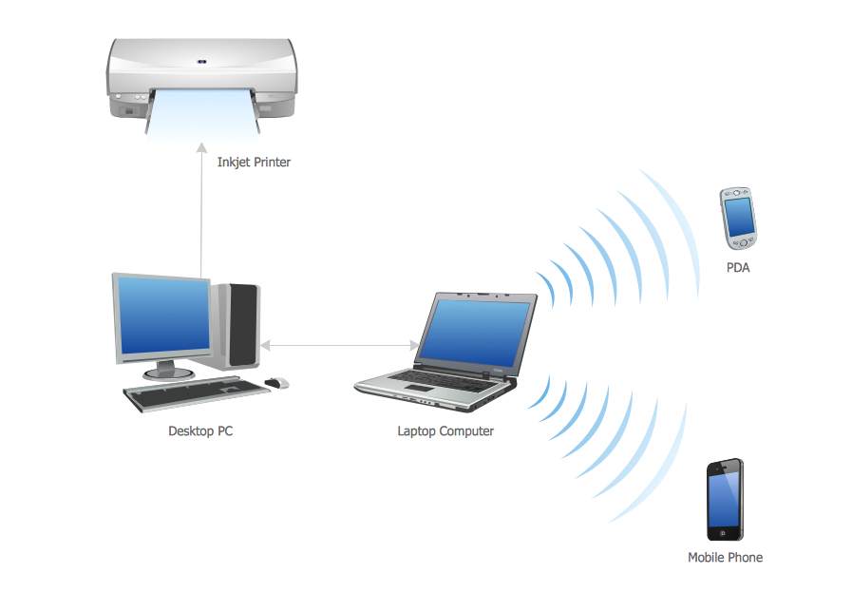
PAN – Osobna mreža
PAN – Personal Area Network
Notes:
Mreža u krugu od otprilike 10m oko računala. Primjer – bežična mreža koja povezuje printer ili neki drugi uređaj s računalom

Slide 5
LAN / WLAN – Lokalne mreže
LAN – Local Area Network
WLAN – Wireless Local Area Network
Notes:
Lokalne mreže (Local Area Network – LAN) su mreže računala povezanih na nekom manjem, ograničenom prostoru (npr. školska učionica) te se povezuju kabelom ili bežično (Wireless Local Area Network – WLAN).

Slide 6
MAN – područne ili gradske mreže
MAN - Metropolitan Area Network
gradsko ili drugo šire područje
skup povezanih lokalnih mreža
Notes:
Područne ili gradske mreže (Metropolitan Area Network – MAN) su kao što i samo ime kaže mreže povezanih računala u gradskom ili nekom drugom širem području. Najčešće ih čini skup povezanih lokalnih mreža i povezuju se na sličan način kao i lokalne mreže.

Slide 7
WAN – Široko razgranate mreže
WAN – Wide Area Network
sustav područnih i lokalnih mreža
spajanje WAN mreža - internet
Notes:
Široko razgranate mreže (Wide Area Network – WAN) čini složen sustav područnih i lokalnih mreža koji povezuje velika i udaljena područja. Na načelima spajanja WAN mreža nastaje Internet.

Slide 8
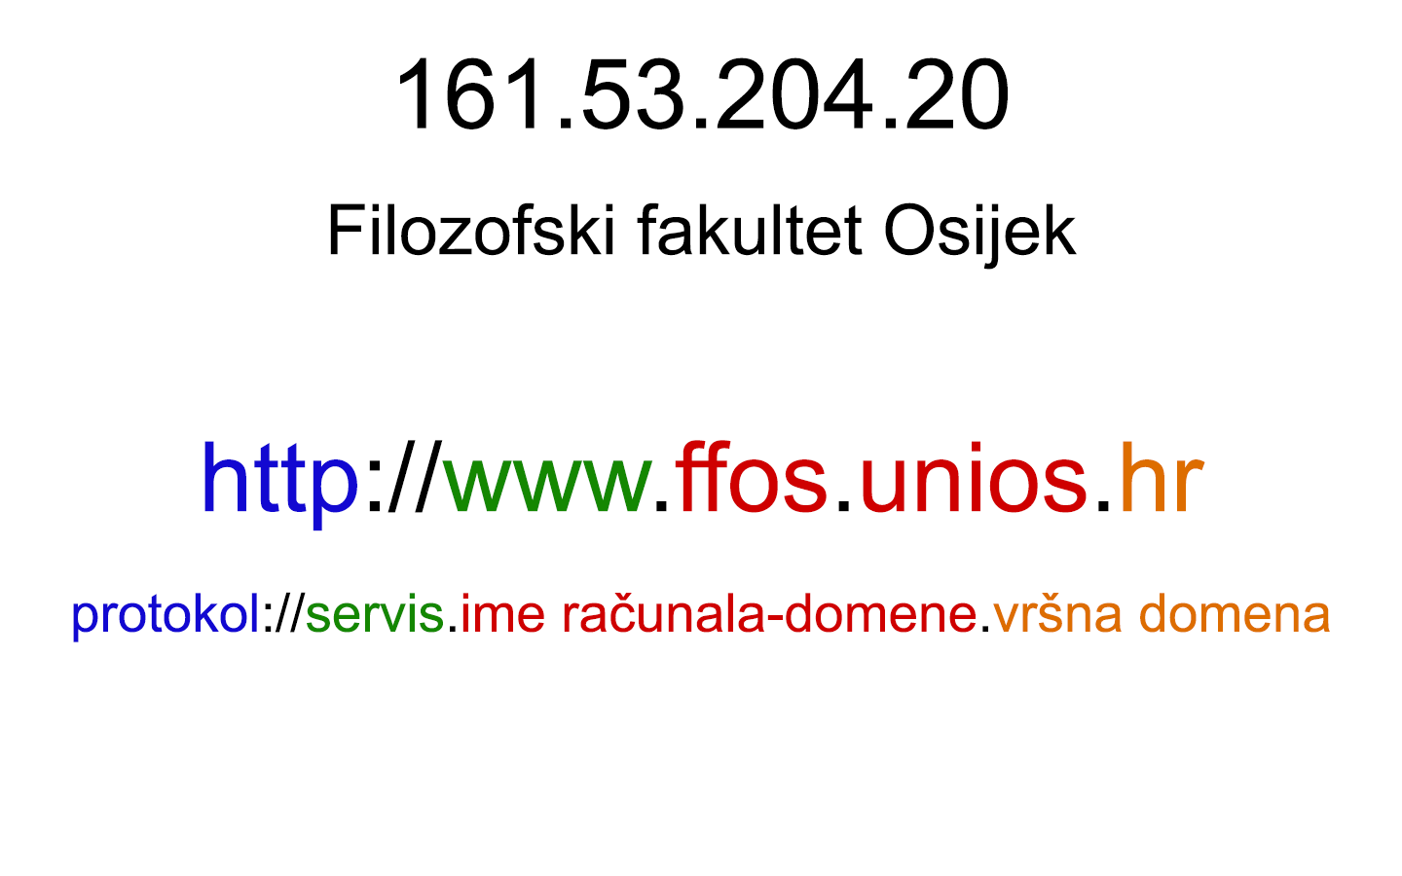
Internet
internet = računala + mrežni uređaji
servisi: www, e-mail, blog...
svako spojeno računalo – IP adresa
svaka datoteka – URL adresa
računalo → URL adresa → DNS → IP adresa → sadržaj
Notes:
Za Internet se često koristi izraz „mreža svih mreža“, ali to nije njegova definicija. Internet je računalna mreža koja se sastoji od računala i mrežnih uređaja. Na Internetu se podaci razmjenjuju koristeći odgovarajuće programe i poštujući određene protokole o kojima će se govoriti u slijedećem poglavlju.
Na Internetu također postoje razni servisi, neki od njih bi vam trebali biti poznati, kao npr. www, e-mail, blog, itd.
Www (World Wide Web) često se poistovjećuje i zamjenjuje s pojmom Interneta, no to je zapravo servis za pregledavanje sadržaja na Internetu.
Svako računalo koje je spojeno na mrežu ima svoju IP adresu. Ona je brojčana oznaka i teško je pamtljiva, stoga se računalima dodjeljuje ime.
Isto tako svaka datoteka na Internetu ima svoju adresu, odnosno URL (Uniform Resource Locator).
URL se sastoji od protokola, servisa, naziva računala – domene te vršne domene.
Kada na svom računalu upišemo neku URL adresu i računalo ne zna gdje se ona nalazi šalje upit DNS-u (Domain Name Server), koji prevodi ime računala u IP adresu.

Slide 9
Mrežni protokoli
općeprihvaćena standardizirana pravila
nesmetan prijenos informacija – različiti operacijski sustavi i programi
najvažniji protokoli:
FTP
TCP/IP
UDP
HTTP
Notes:
Skup općeprihvaćenih standardiziranih pravila koja se primjenjuju kod prijenosa podataka između računala i računalnih mreža nazivaju se protokoli. Oni služe za nesmetani prijenos informacija između računala s različitim operacijskim programima i korisničkim programima.
Protokola ima mnogo, a neki od najvažnijih su: FTP, TCP/IP, UDP, HTTP

Slide 10
FTP protokol
FTP – File Transfer Protocol
prijenos podataka među računalima u mreži
Notes:
File Transfer Protocol (FTP) je protokol koji se koristi za prijenos podataka između računala u mreži.

Slide 11
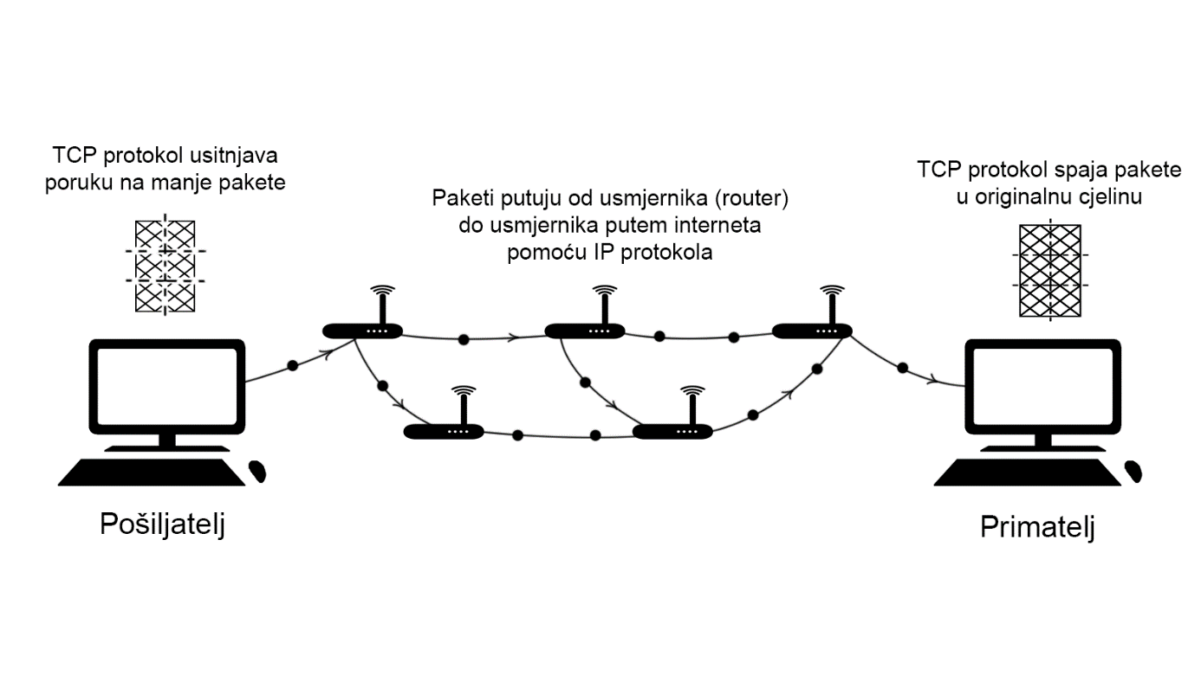
TCP/IP protokol
2 dijela:
(I) TCP – usitnjavanje poruke na manje pakete i ponovno spajanje
(II) IP – upravlja adresama – pravo odredište
Notes:
TCP/IP protokol je skup pravila koji se sastoji od:
TCP (Transmission Control Protocol) upravlja usitnjavanjem poruke na manje pakete koji se onda šalju preko Interneta računalu, gdje se onda ti paketi spajaju u izvornu poruku.
IP (Internet Protocol) upravlja adresama unutar paketa kako bi oni stigli na pravo odredište.

Slide 12
UDP protokol
UDP – User Data Protocol
usitnjava poruke na manje pakete
UDP ≠ TCP
nema obavijesti da je poruka poslana
Notes:
UDP (User Datagram Protocol) je također protokol koji usitnjava poruke na manje pakete koji se zatim šalju preko Interneta. No, razlikuje se od TCP protokola po tome što kod TCP-a postoji povratna veza koja obavještava da je poruka poslana, dok kod UDP-a toga nema.

Slide 13
HTTP protokol
prijenos hipertekstualnih datoteka
najčešća metoda prijenosa informacija
HTTPS – dodatna zaštita veze
Notes:
HTTP (Hypertext Transfer Protocol) je protokol za prijenos hipertekstualnih datoteka, to jest elektroničkih dokumenata. HTTP je glavna i najčešća metoda prijenosa informacija na webu.
Dok je HTTPS (Hypertext Transfer Protocol over Secur Socket Layer) također protokol za prijenos hipertekstualnih datoteka, ali preko uspostavljene sigurne veze koja koristi dodatnu zaštitu.

Slide 14
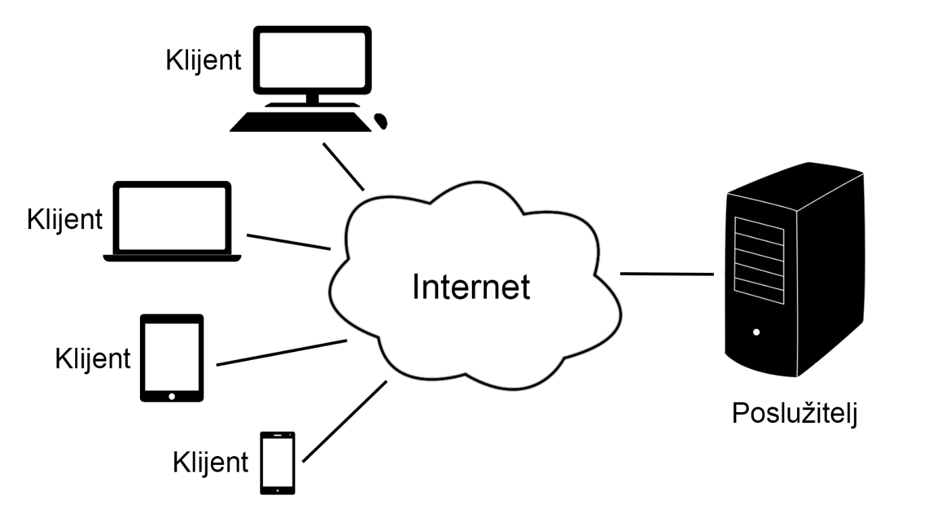
Infrastruktura mreže – klijent - poslužitelj
sustav računala: klijent ←→ poslužitelj
klijenti – osobna računala povezana s poslužiteljem preko ISP-a
poslužitelj – obrađuju podatke klijenta; stalno spojeni
Notes:
Klijent-poslužitelj je sustav računala u kojem klijent šalje zahtjeve, a poslužitelj zahtjeve obrađuje i informaciju vraća korisniku. Dakle, klijenti su naša osobna računala koja imaju nekakva korisnička sučelja i zadužena su za slanje zahtjeva i primanje podataka.
Dok su poslužitelji (serveri) jaka i brza računala koja su uglavnom stalno spojena na mrežu i obrađuju te vraćaju informaciju klijentu. Klijent i poslužitelj su odvojeni, to jest neravnopravni te su poslužitelji (serveri) direktno povezani na Internet, a klijenti s povezani preko davatelja internetskih usluga (Internet Service Provider – ISP).

Slide 15
Infrastruktura mreže – P2P
P2P = Peer – to – Peer
sva računala ravnopravna – ne postoje poslužitelji
klijent - upit → ostali korisnici P2P mreže
Notes:
Peer-to-Peer (P2P) je mreža ravnopravnih računala. Uglavnom se koristi za razmjenu multimedijskih datoteka (glazbe, filmova i slično). Ne postoji poslužitelji (server) ili neko glavno računalo, nego su sva računala u mreži ravnopravna i dijele podatke između sebe. Kada klijent postavi upit, program traži podatak kod ostalih korisnika povezanih na P2P mrežu.

Slide 16
Hvala na pažnji !

